Slide 2
Tập Hát Cộng Đoàn

Slide 3
Đk: Chúa tiến lên giữa tiếng reo mừng, Chúa tiến lên trong tiếng kèn vang.

Slide 4
Alleluia-alleluia: Chúa nói: Các con hãy ra đi, giảng dạy muôn dân, và đây Thầy ở cùng các con mọi ngày cho đến tận thế. Alleluia.

Slide 7
Lạy Chúa Thánh Thần là Ánh sáng Chân lý vẹn toàn, Chúa ban những ân huệ thích hợp cho từng thời đại, và dùng nhiều cách thế kỳ diệu để hướng dẫn Hội Thánh,

Slide 8
này chúng con đang chung lời cầu nguyện cho các Giám mục, và những người tham dự Thượng Hội đồng Giám mục thế giới.

Slide 9
Xin Chúa làm nên cuộc Hiện Xuống mới trong đời sống Hội Thánh, xin tuôn tràn trên các Mục tử ơn khôn ngoan và thông hiểu, gìn giữ các ngài luôn hiệp thông với nhau trong Chúa,

Slide 10
để các ngài cùng nhau tìm hiểu những điều đẹp ý Chúa, và hướng dẫn đoàn Dân Chúa thực thi những điều Chúa truyền dạy.

Slide 11
Các giáo phận Việt Nam chúng con, luôn muốn cùng chung nhịp bước với Hội Thánh hoàn vũ, xin cho chúng con biết đồng cảm với nỗi thao thức của các Mục tử trên toàn thế giới, ngày càng ý thức hơn về tình hiệp thông,

Slide 12
thái độ tham gia và lòng nhiệt thành trong sứ vụ của Hội Thánh, Nhờ lời chuyển cầu của Đức Trinh Nữ Maria, Nữ Vương các Tông đồ và là Mẹ của Hội Thánh,

Slide 13
Chúng con dâng lời khẩn cầu lên Chúa, là đấng hoạt động mọi nơi mọi thời, trong sự hiệp thông với Chúa Cha và Chúa Con, luôn mãi mãi đến muôn đời. Amen.

Slide 15
Ca Nhập Lễ
Chúa Lên Trời
Lm Mi Trầm

Slide 16
Pk1: Sao mãi đứng nhìn hỡi người Ga-li-lê. Chúa đã lên trời vinh hiển bên hữu Cha. Bao lớp Thiên Thần đang mừng vui hát ca. Thế gian ngập tràn trong thái hòa.

Slide 17
ĐK: Mừng vui lên hỡi, muôn vạn vật thế trần, Chúa tận diệt tử thần, vinh quang trong sự sống. Người lên với Cha, hưởng phúc vinh trên trời, bên hữu Cha muôn đời, nước Cha luôn rạng ngời.

Slide 18
Pk2: Con nhớ mãi lời Chúa truyền dạy khi trước. Xa lánh hố tội đang vùi sâu thế gian. Cất bước lên đường đi truyền rao phúc âm. Rắc gieo Tin Mừng trong cõi đời.

Slide 19
ĐK: Mừng vui lên hỡi, muôn vạn vật thế trần, Chúa tận diệt tử thần, vinh quang trong sự sống. Người lên với Cha, hưởng phúc vinh trên trời, bên hữu Cha muôn đời, nước Cha luôn rạng ngời.

Slide 21
KINH VINH DANH

Slide 22
Chủ tế: Vinh danh Thiên Chúa trên các tầng trời. A+B: Và bình an dưới thế cho người thiện tâm.

Slide 23
A: Chúng con ca ngợi Chúa.
B: Chúng con chúc tụng Chúa. A: Chúng con thờ lạy Chúa.
B: Chúng con tôn vinh Chúa.

Slide 24
A: Chúng con cảm tạ Chúa vì vinh quang cao cả Chúa.
B: Lạy Chúa là Thiên Chúa, là Vua trên trời, là Chúa Cha toàn năng.

Slide 25
A: Lạy con một Thiên Chúa, Chúa Giêsu Kitô.
B: Lạy Chúa là Thiên Chúa, là Chiên Thiên Chúa là Con Đức Chúa Cha.

Slide 26
A: Chúa xóa tội trần gian, xin thương xót chúng con.
B: Chúa xóa tội trần gian, xin nhậm lời chúng con cầu khẩn.

Slide 27
A: Chúa ngự bên hữu Đức Chúa Cha, xin thương xót chúng con.
B: Vì lạy Chúa Giêsu Kitô, chỉ có Chúa là Đấng Thánh.

Slide 28
Chỉ có Chúa là Chúa, chỉ có Chúa là đấng tối cao.
A+B: Cùng Đức Chúa Thánh Thần trong vinh quang Đức Chúa Cha.
Amen.

Slide 29
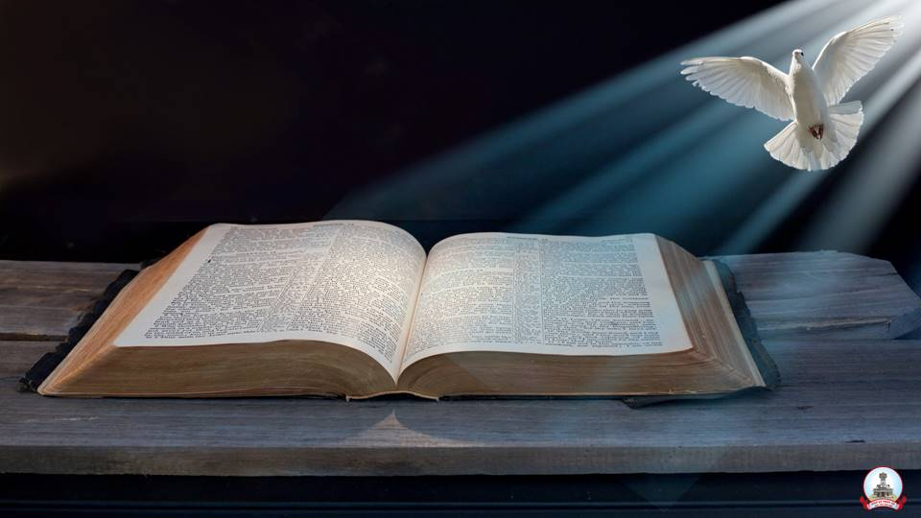
Bài đọc 1
Bài trích sách Công vụ Tông Đồ
Đức Giê-su được cất lên ngay trước mắt các ông.

Slide 30
Thánh Vịnh 46
Chúa Nhật VII Phục Sinh Chúa Thăng Thiên Năm A - 03 câu
Lm Kim Long

Slide 31
Đk: Chúa tiến lên giữa tiếng reo mừng, Chúa tiến lên trong tiếng kèn vang.

Slide 32
Tk1: Vỗ tay đi nào muôn dân hỡi, tán tụng Thiên Chúa, mau hò reo. Vì Chúa Đấng Tối Cao khả úy, là đại vương thống trị địa cầu.

Slide 33
Đk: Chúa tiến lên giữa tiếng reo mừng, Chúa tiến lên trong tiếng kèn vang.

Slide 34
Tk2: Chúa đi lên ngàn câu hoan chúc, Chúa ngự lên giữa điệu kèn vang. Đàn hát hãy tấu vang mừng Chúa, và hòa ca kính Vua ta thờ.

Slide 35
Đk: Chúa tiến lên giữa tiếng reo mừng, Chúa tiến lên trong tiếng kèn vang.

Slide 36
Tk3: Đức Vua cai trị cả thế giới, tiến Ngài muôn khúc ca tuyệt luân. Này Chúa vẫn thống trị vạn quốc, hằng ngự trên thánh ngai của Ngài.

Slide 37
Đk: Chúa tiến lên giữa tiếng reo mừng, Chúa tiến lên trong tiếng kèn vang.

Slide 38
Bài đọc 2
Bài trích thư thánh Phaolô Tông Đồ
Gửi tín hữu Ê-phê-xô
Thiên Chua đã đặt Đức Kitô ngự bên hữu Người trên trời,

Slide 39
Alleluia-alleluia: Chúa nói: Các con hãy ra đi, giảng dạy muôn dân, và đây Thầy ở cùng các con mọi ngày cho đến tận thế. Alleluia.

Slide 42
KINH TIN KÍNH

Slide 43
Tôi tin kính một Thiên Chúa là Cha toàn năng, Đấng tạo thành trời đất, muôn vật hữu hình và vô hình.

Slide 44
Tôi tin kính một Chúa Giêsu Kitô, Con Một Thiên Chúa, Sinh bởi Đức Chúa Cha từ trước muôn đời.

Slide 45
Người là Thiên Chúa bởi Thiên Chúa, Ánh Sáng bởi Ánh Sáng, Thiên Chúa thật bởi Thiên Chúa thật,

Slide 46
được sinh ra mà không phải được tạo thành, đồng bản thể với Đức Chúa Cha: nhờ Người mà muôn vật được tạo thành.

Slide 47
Vì loài người chúng ta và để cứu độ chúng ta, Người đã từ trời xuống thế.

Slide 48
Bởi phép Đức Chúa Thánh Thần, Người đã nhập thể trong lòng Trinh Nữ Maria, và đã làm người.

Slide 49
Người chịu đóng đinh vào thập giá vì chúng ta, thời quan Phongxiô Philatô; Người chịu khổ hình và mai táng, ngày thứ ba Người sống lại như lời Thánh Kinh.

Slide 50
Người lên trời, ngự bên hữu Đức Chúa Cha, và Người sẽ lại đến trong vinh quang để phán xét kẻ sống và kẻ chết, Nước Người sẽ không bao giờ cùng.

Slide 51
Tôi tin kính Đức Chúa Thánh Thần là Thiên Chúa và là Đấng ban sự sống, Người bởi Đức Chúa Cha và Đức Chúa Con mà ra,

Slide 52
Người được phụng thờ và tôn vinh cùng với Đức Chúa Cha và Đức Chúa Con: Người đã dùng các tiên tri mà phán dạy.

Slide 53
Tôi tin Hội Thánh duy nhất thánh thiện công giáo và tông truyền.

Slide 54
Tôi tuyên xưng có một Phép Rửa để tha tội. Tôi trông đợi kẻ chết sống lại và sự sống đời sau. Amen.

Slide 56
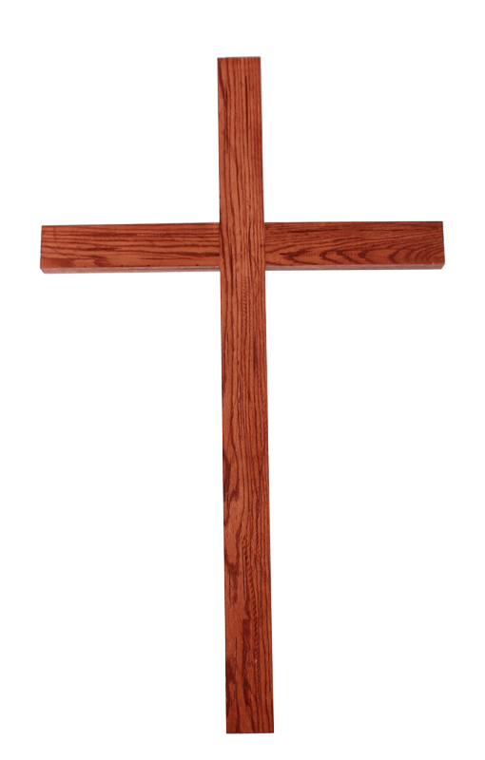
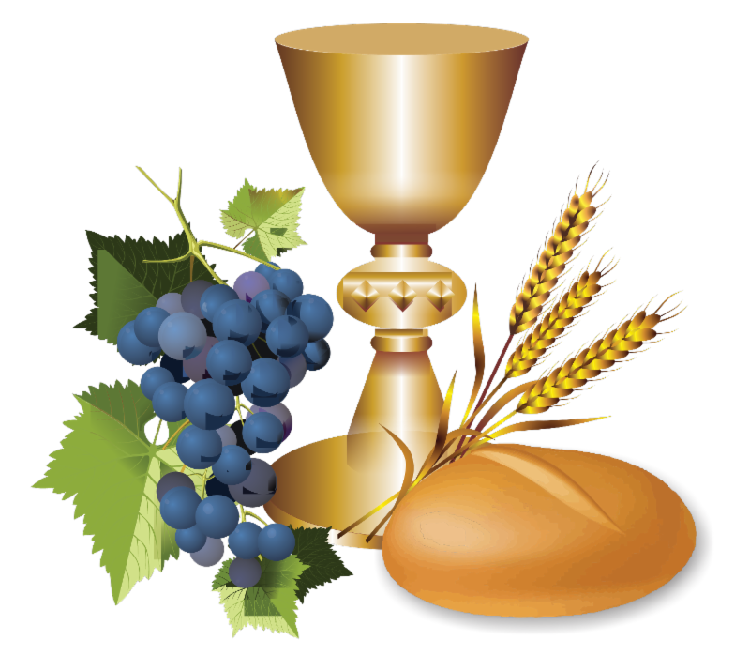
Ca Dâng Lễ Đôi Tay Này

Slide 57
Pk1: Đôi tay này con dâng lên Cha, dâng tình con yêu thương thiết tha. Như trầm hương bay tới thiên tòa, con thành tâm tiến dâng về Cha.

Slide 58
** Xin dâng Ngài tâm tư con đây, khi buồn vui hay khi đắng cay. Xin được tin yêu suốt đêm ngày, như lời kinh ngát bay về Ngài.

Slide 59
ĐK: Xin dâng lên cùng bánh nương đồng Cha yêu ơi hãy thương nhận lấy. Xin dâng lên cùng chén rượu nồng Cha yêu ơi khứng cho lòng này.

Slide 60
Pk2: Đôi tay này con dâng lên Cha, đây tội khiên bao n ăm tháng qua. Xin hiệp dâng lên trước thiên toà, mong được Cha đoái thương bỏ qua.

Slide 61
** Xin dâng Ngài nhọc lao hôm nay, bao lầm than lo âu trĩu vai dâng về tương lai tối đen này, xin tình Cha đỡ nâng kiếp đoạ đầy.

Slide 62
ĐK: Xin dâng lên cùng bánh nương đồng Cha yêu ơi hãy thương nhận lấy. Xin dâng lên cùng chén rượu nồng Cha yêu ơi khứng cho lòng này.

Slide 65
Ca Nguyện Hiệp Lễ
Chúa Lên Trời
Phanxicô

Slide 66
Pk1: Chúa đã lên trời, núi đồi đưa mắt nhìn theo. Chia ly đôi ngã ngàn dâu xanh ngắt một màu. Thầy về quê hương xa vời ôi xa vời cuộc đời. Nhưng bao tình mến ơn trời mãi ở với Người.

Slide 67
ĐK: Con nhìn lên cao, thao thức với ngàn vì sao (với ngàn vì sao đêm ). Khấn xin Người (Con khấn ) dìu đưa con bền tâm bước lên trời cao.

Slide 68
Pk2: Chúa đã xuống đời với người chung kiếp khổ đau. Lang thang muôn nẻo tìm đâu một chỗ tựa đầu. Người về Thiên Cung nhưng chẳng quên cát bụi cuộc đời. Ta đi dọn chỗ cho ngươi ở nhà Chúa Trời.

Slide 69
ĐK: Con nhìn lên cao, thao thức với ngàn vì sao (với ngàn vì sao đêm ). Khấn xin Người (Con khấn ) dìu đưa con bền tâm bước lên trời cao.

Slide 70
Pk3: Chúa sống trong đời khóc cười bao nỗi nhục vinh. Cô đơn đau khổ tử sinh oan trái tội tình. Người về an vui nhưng lòng thường gian trần đọa đày. Trên cao gởi xuống Thánh Thần an ủi tháng ngày.

Slide 71
ĐK: Con nhìn lên cao, thao thức với ngàn vì sao (với ngàn vì sao đêm ). Khấn xin Người (Con khấn ) dìu đưa con bền tâm bước lên trời cao.

Slide 72
Pk4: Chúa đã lên trời bóng Người xa khuất mù khơi. Con mong được đổi làm mây theo gót chân Người. Bầu trời mênh mang luôn vọng vang tiếng Người gọi mời. Con vui nhẹ bước trên đời tiến về cõi trời.

Slide 73
ĐK: Con nhìn lên cao, thao thức với ngàn vì sao (với ngàn vì sao đêm ). Khấn xin Người (Con khấn ) dìu đưa con bền tâm bước lên trời cao.

Slide 76
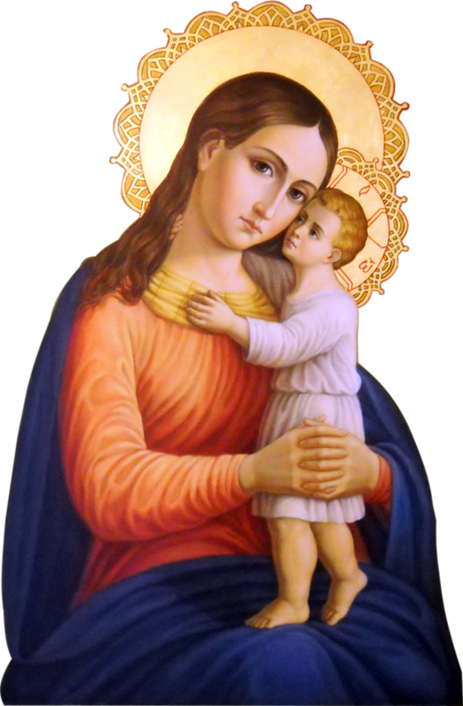
Ca kết lễ
Hoa Mân Côi
Lm. Kim Long

Slide 77
ĐK: Một tràng hoa Mân Côi, hương thơm ngào ngạt thắm ân tình, từng lời kinh sốt mến xin dâng về Nữ Vương hiển vinh.

Slide 78
Pk1: Khi an vui thái hòa, như ngày Thiên Sứ truyền tin, như trong đêm Ngôi Lời giáng trần, như khi Mẹ gặp lại Con Chúa, kết hoa kinh để dâng Mẹ.

Slide 79
ĐK: Một tràng hoa Mân Côi hương thơm ngào ngạt thắm ân tình, từng lời kinh sốt mến xin dâng về Nữ Vương hiển vinh.

Slide 80
Pk2: Khi hân hoan cõi lòng như ngày Con Chúa Phục Sinh, như khi môn sinh nhận Thánh Thần, như khi Mẹ về trời vinh sáng, kết hoa kinh để dâng Mẹ

Slide 81
ĐK: Một tràng hoa Mân Côi hương thơm ngào ngạt thắm ân tình, từng lời kinh sốt mến xin dâng về Nữ Vương hiển vinh.

